Slide 1
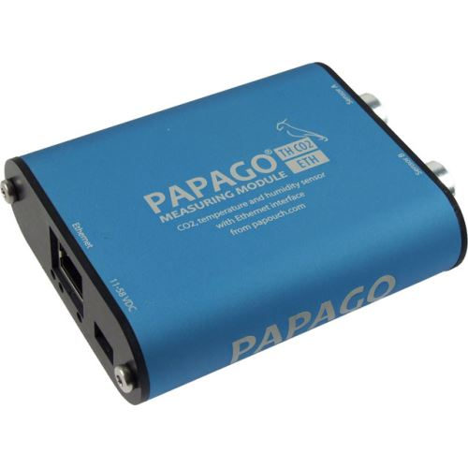
PAPAGO TH CO2 ETH
CO2, temperature and humidity sensor with Ethernet

Slide 2
Información sobre el Papago CO2
El Papago TH CO2 ETH es un dispositivo que puede medir CO2, Temperatura y Humedad si tiene los sensores conectados.
Tiene múltiples protocolos y se pueden configurar alarmas.
Un punto importante en este proyecto es aclarar que desde internet no se pueden acceder a los valores del Papago, se tendría que utilizar una VPN o que el TH CO2 ETH publique los valores en algún servidor, ya que los firewalls normalmente no bloquean el trafico de salida y si de entrada
Con respecto a la red se comporta como cualquier otro dispositivo en red, tiene acceso a internet si se configuran los parámetros de red correctamente, pero desde internet no se puede acceder sin antes realizar cambios en el router o directamente por un túnel VPN

Slide 3
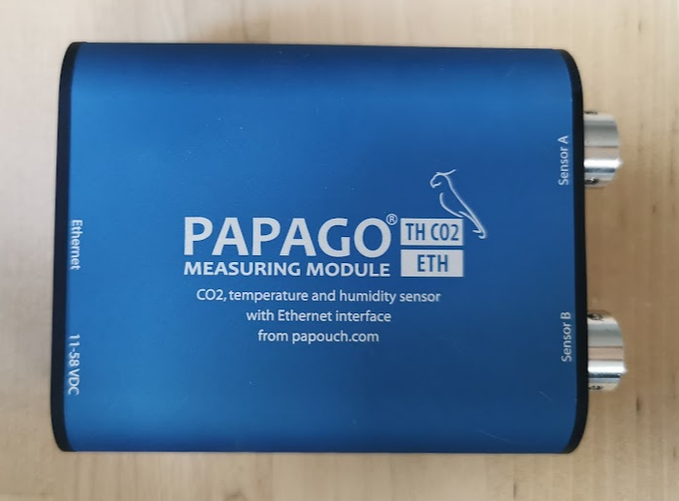
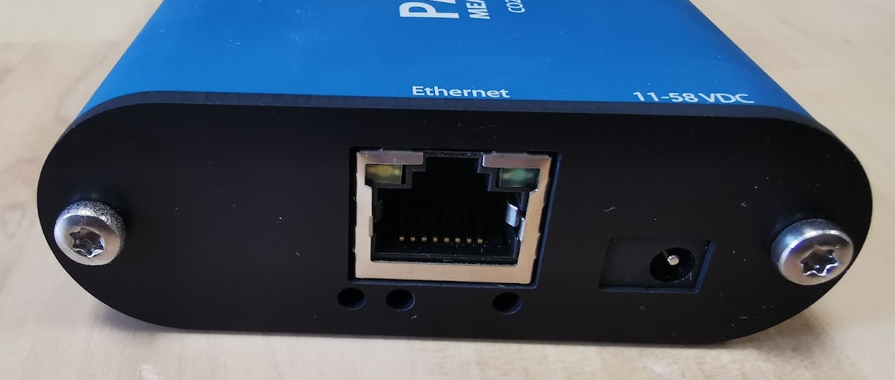
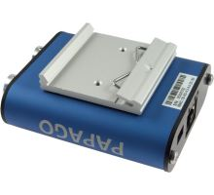
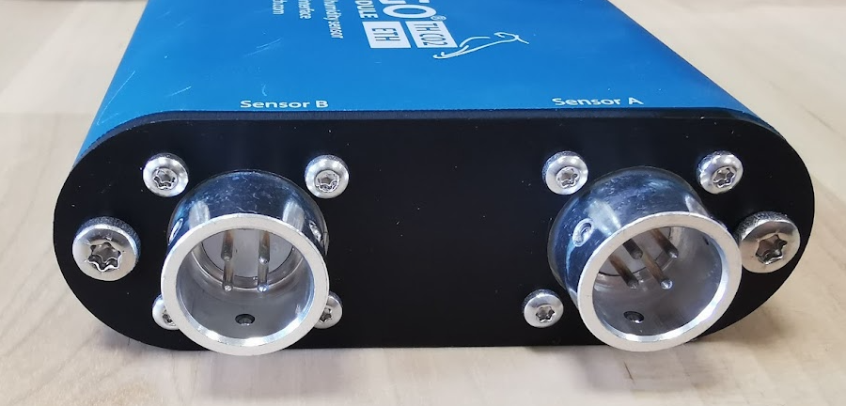
Descripción Papago TH CO2 ETH
Vista Superior
Conector Ethernet y entrada de alimentación 11-56VDC
Vista inferior con DIN RAIL (opcional)
Conector de los sensores

Slide 4
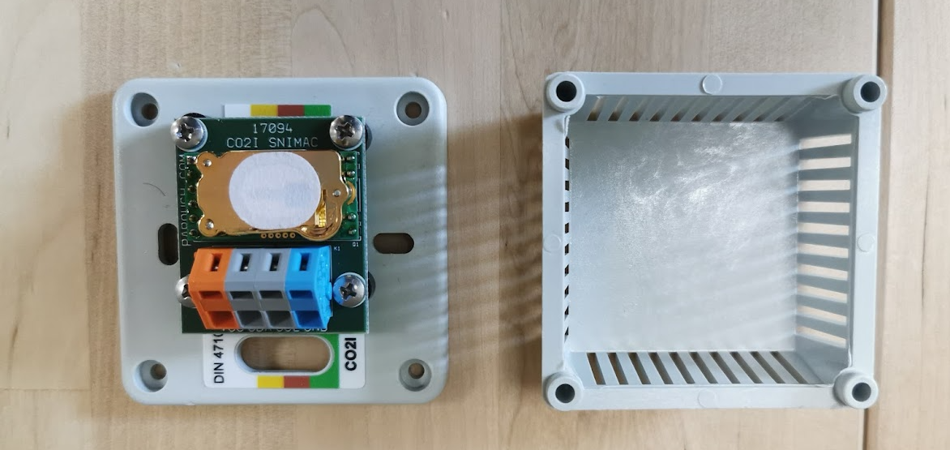
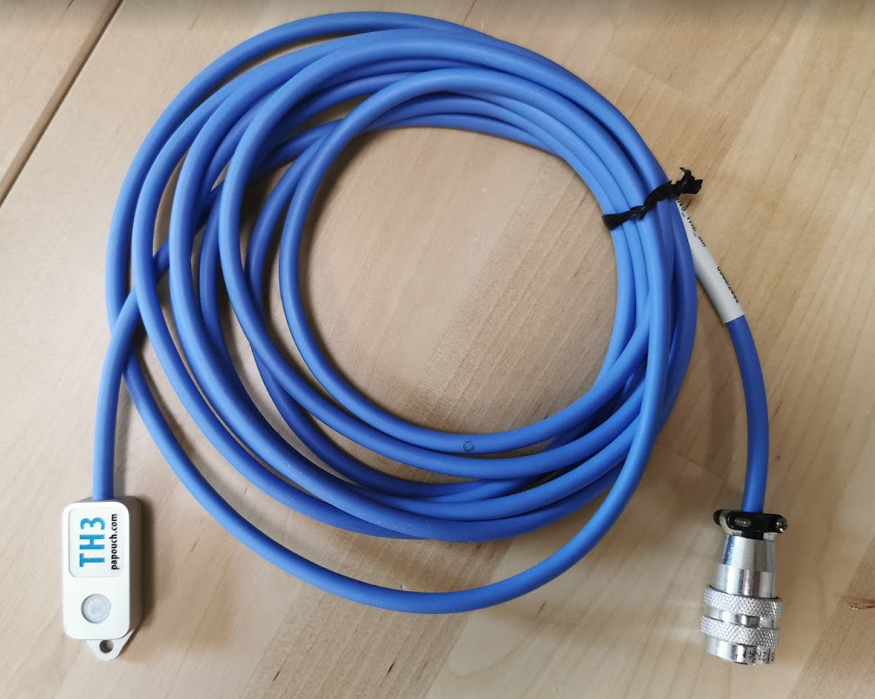
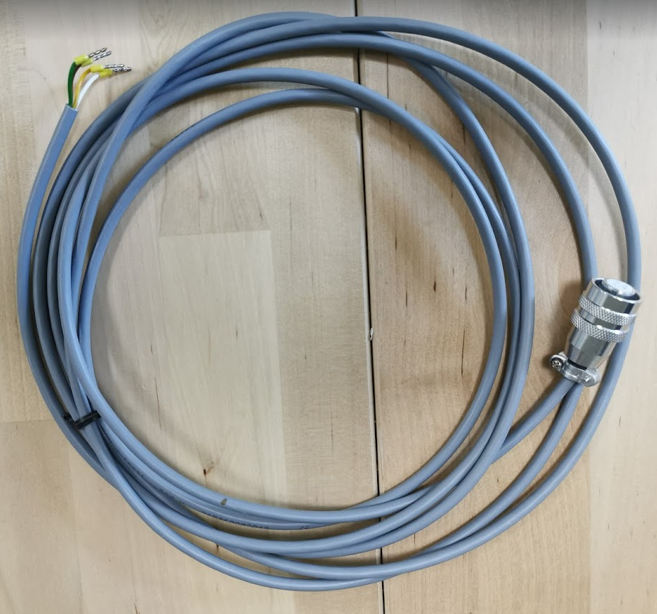
Sensores para el Papago TH CO2 ETH
Sensor de CO2
Sensor TH3 con cable (El cable no se desmonta)
Cable sensor CO2

Slide 5
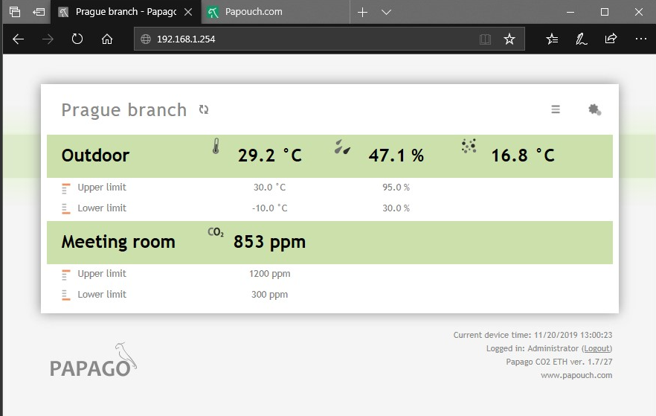
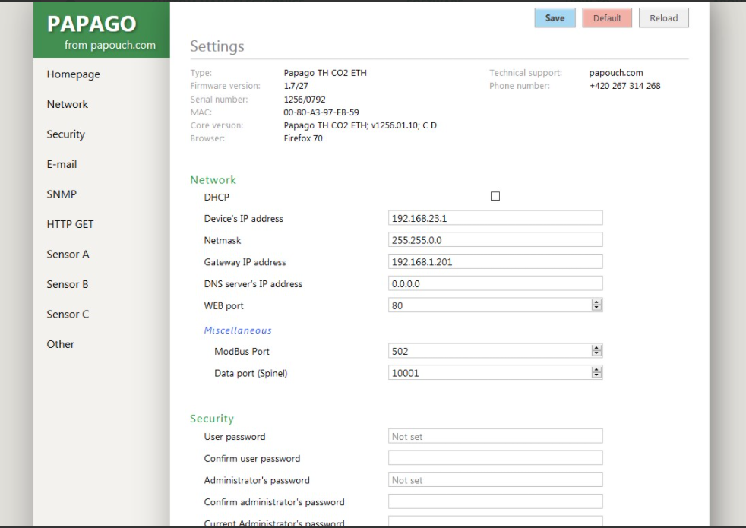
INTERFAZ WEB Interna
El Papago THCO2 ETH tiene una interfaz interna para visualizar los datos medidos y para modificar su configuración

Slide 6
Carácteristicas
Medicion:
Temperatura*
Humedad*
CO2
Multiprotocolo:
HTTP GET
XML
SNMP
MODBUS TCP
SPINEL
Envío de alarmas por email
Interfaz web embebida
Sensor dual
Temperatura – Humedad
CO2
Sensor CO2 NDIR
Opcional DIN Rail

Slide 7
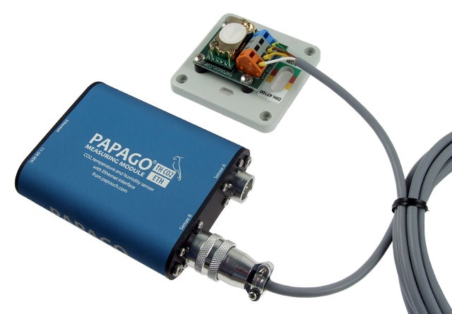
Accesible desde la red local
El acceso a la interfaz web que tiene el Papago por defecto es solo través de la misma red
HTTP
Dispositivo con IP 192.168.1.X/24
Dispositivo con IP 192.168.1.254/24

Slide 8
Alternativas para acceder desde internet
El Papago es multiprotocolo y tiene protocolos tanto push, pull (solo desde la misma red o a través de VPN si es por internet)
Protocolos Push
Protocolo SNMP a través de Traps
Protocolo HTTP GET
Ejemplo de petición GET
http://dominio-servidor.com/script-ejemplo-papago?mac=0080A397CF65 type=Papago TH CO2 ETH guid=PAP description=LOG log_index=1 date_time=01/28/2015 9:35:00 T1V1_value=21.7 T1V1_units=°C T1V1_status=0 H1V2_value=25.0 H1V2_units=% H1V2_status=0 D1V3_value=0.8 D1V3_units=°C D1V3_status=0 T2V1_value=23.4 T2V1_units=°C T2V1_status=0
Esta petición puede ser cifrada como indica en el manual
Peticion cifrada 128-bit AES
http://dominio-servidor.com/script-ejemplo-papago encrypted_data=%DC%BD%5D%C1%DE%C4%0A%66%8B%69%0C%6D%8D %70%B9%11%EA%8C%19%2A%93%F1%71%87%B7%47%94%77%C7%A2%71%D9%1 A%3D%BA%21%CF%0D%D5%42%1F%01%23%7B%AF%31%C9%6D%D6%EC%87%C4 %39%E4%76%84%29%A9%C1%31%74%05%31%3F%96%43%13%3C%73%08%D6%8F %56%F5%6C%A2%77%53%C6%A7%10%8F%47%A5%A7%2D%04%9B%58%A0%94
Otra opción es a través de una VPN

Slide 9
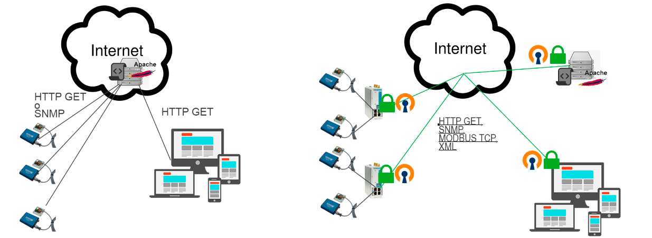
Acceso a los datos desde Internet
Para obtener acceso a los datos desde internet de forma segura hay que utilizar alguno de los protocolos push o pull de los que dispone el Papago CO2 de la siguiente manera

Slide 10
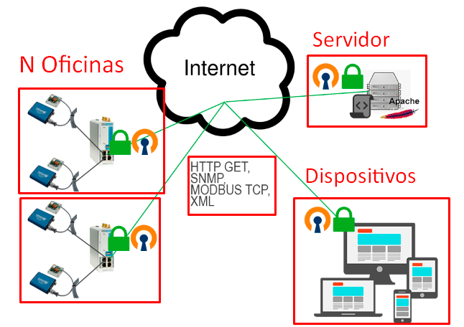
Servidor Privado para acceder a través de Internet
Es necesario un servidor VPN
Cada oficina necesita un router VPN con certificado
Cada dispositivo necesita un certificado y un cliente VPN
Se puede acceder directamente a la interfaz de los Papagos desde los dispositivos a través de un cliente Web
Se puede añadir un servidor (puede ser el mismo que el de VPN) para la adquisición de datos (usando cualquier de lo protocolos que soporta el Papago), almacenamiento, procesamiento, graficas y los dispositivos pueden visualizar estos datos (Todos los scripts se tienen que programar)
La VPN funcionaría como si todos los dispositivos dentro de la VPN estan en una red local
Nota: Las grandes instituciones normalmente ya tienen su VPN implementada y en ocasiones se puede usar

Slide 11
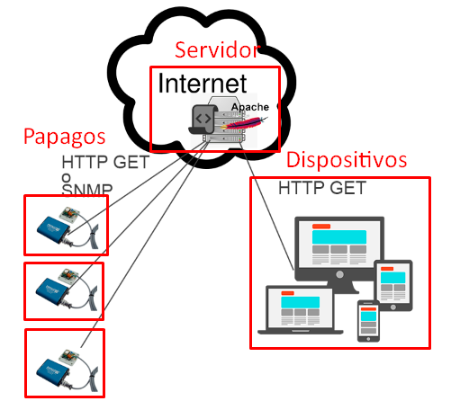
Servidor Publico en Internet
Se necesita un servidor accesible desde internet configurado ya sea para recibir variables GET o Traps SNMP
El servidor se encarga de procesar los datos, almacenarlos, visualizar graficas
Los dispositivos verán la interfaz que se programe en el servidor

Slide 12
Sobre el servidor
En ambas arquitecturas el servidor que procesa los datos puede hacer la mismas tareas, la diferencia esta en la adquisición de datos.
En un servidor publico solo se pueden recibir por HTTP GET o SNMP mientras que en un servidor por VPN los datos se pueden recuperar a través de cualquier protocolo que soporte el papago
El único servicio que puede actuar como un servidor para recibir datos y publicarlos a los dispositivos es el software WIX (bastante limitado en realidad)
Una vez adquiridos los datos, se pueden tratar como se vean convenientes y añadir las funcionalidades que sean necesarias, pero todo esto se tiene que programar en el servidor, ubicación geográfica, alarmas, acceso de usuarios, históricos, graficas, tendencias …

Slide 13
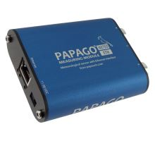
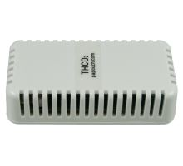
Otras Versiones
PAPAGO Meteo ETH: Industrial weather station with Ethernet and PoE
THCO2: CO2 level sensor, thermometer and hygrometer with RS485

Slide 14
Alternativa al Papago TH CO2 ETH
Controlador Resi PI
THCO2

Slide 15
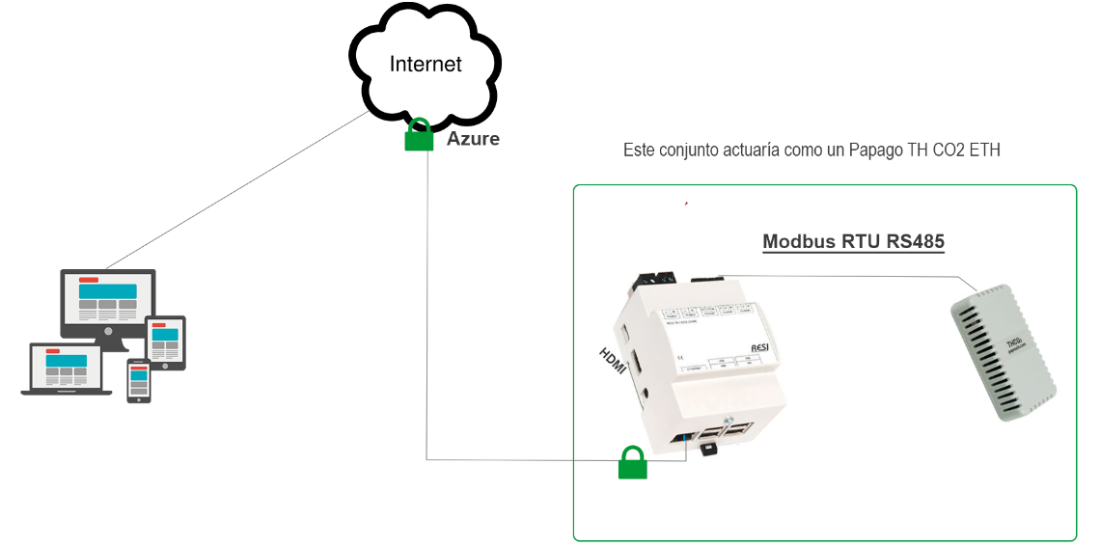

Slide 16
Explicación
Tendrían que comprar los dispositivos en conjunto por oficina
El controlador RESI PI:
Leería los datos del Sensor por el protocolo serie modbus RTU
Parsearía los datos recibidos en Modbus y los formatearía para ser consumidos o enviados a un servidor en el formato necesario
Se encargaría del cifrado en la interfaz Ethernet hacia el servidor
Además de estas tareas se puede programar para que realice otras tareas, como configurar una interfaz web, envío de emails para alarmas, guardar un histórico…

Slide 17
Aclaraciones
El controlador RESI no es especifico para esta aplicación en realidad es un controlador con Linux sin aplicaciones, por lo que se puede instalar tantos programas como sean necesarios, NodeJS, OpenVPN, PHP, MySQL… y realizar una aplicación para este propósito
El sensor THCO2 tiene comunicación serie Modbus RTU, entonces el que recibirá todos los valores sería el controlador RESI que adaptaría el formato y el cifrado requerido para enviar los datos a Azure

